Slide 1
Thiết kế giao diện người dùng
Bài 4: Phần II
Bài 4 – Tính thiết kế trong thiết kế website

Slide 2

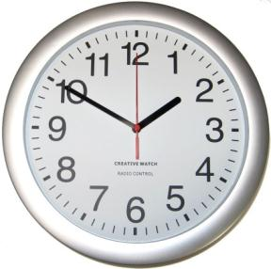
Điểm danh

Slide 3

Nội dung bài học
Review nội dung bài học online 8
Thảo luận các tình huống trong bài online 8
Trình bày chuyên đề
Giới thiệu bài học online 9

Slide 4

Review bài online

Slide 5
Tính thiết kế
Giao diện người dùng
Màu sắc
Phương pháp phối màu trong thiết kế

Slide 6
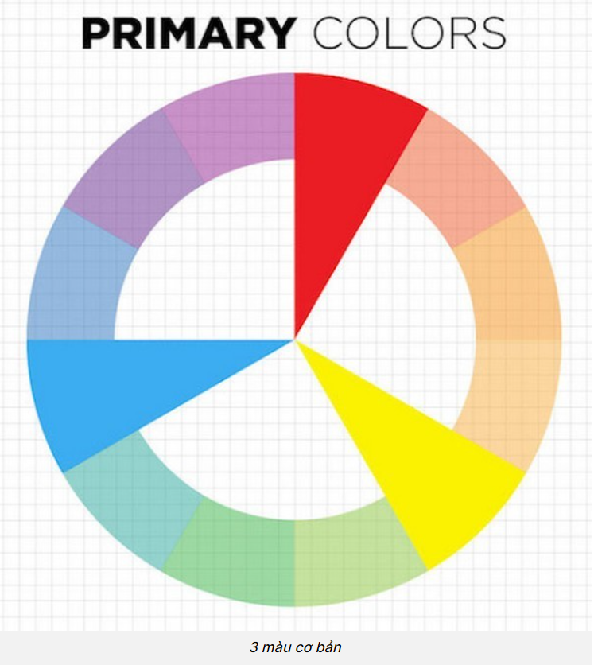
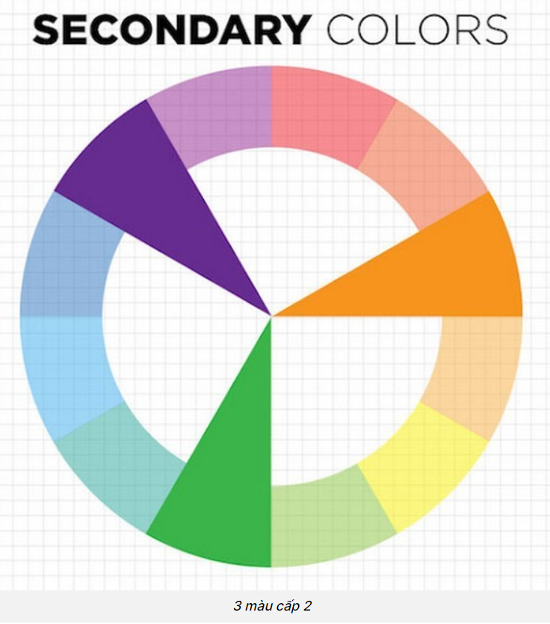
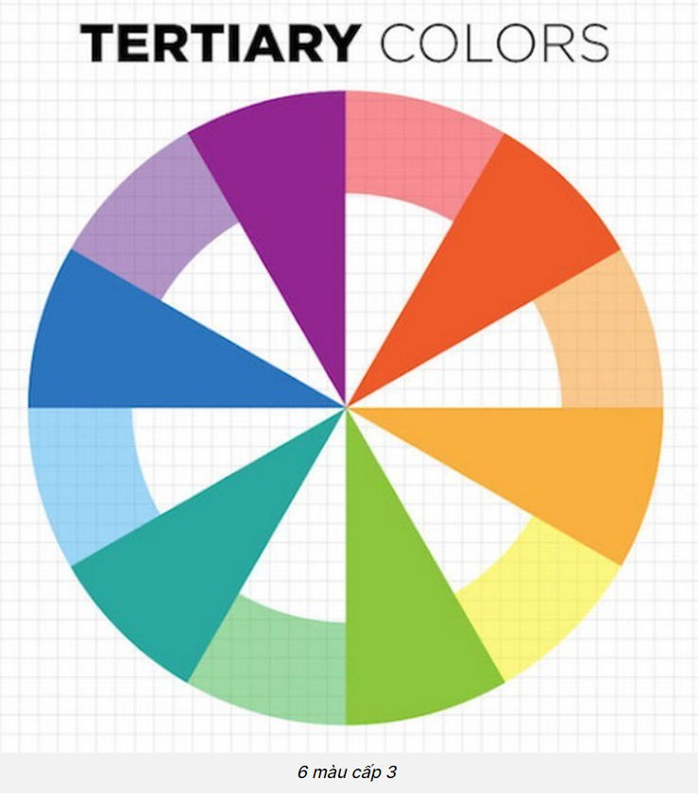
Màu
Vòng tròn màu
Phương pháp phối màu

Slide 7
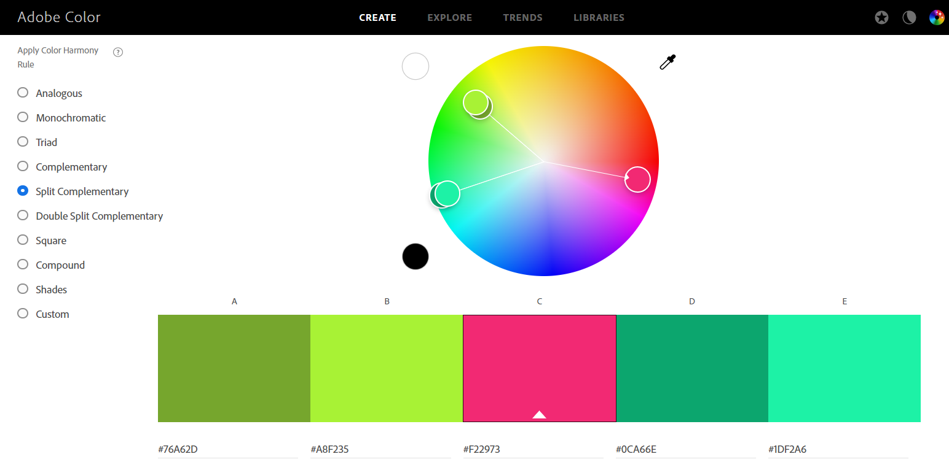
Phối màu

Slide 8
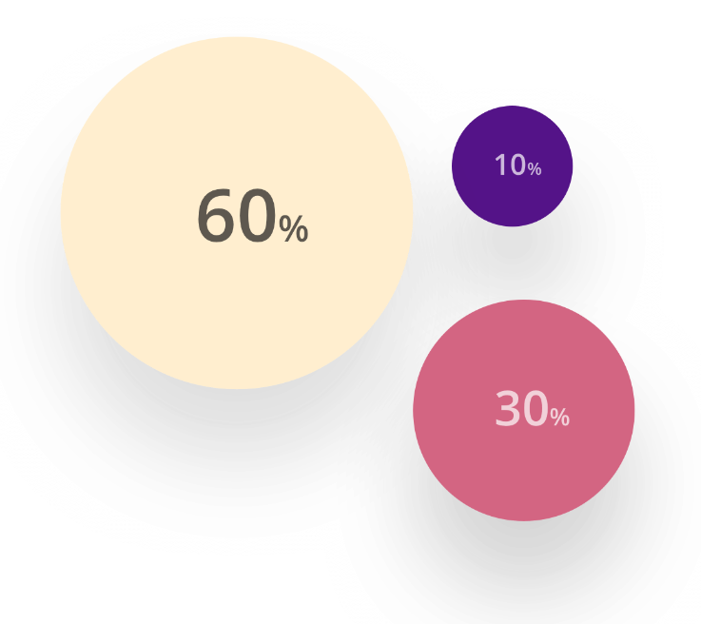
Quy tắc phối màu cho website

Slide 9
Thảo luận

Slide 10
Thảo luận 1
Nêu cách chọn màu chủ đạo, màu bổ sung, màu điểm nhấn cho thương hiệu FPT Polytechnic?

Slide 11
Thảo luận 1
Gợi ý: Mỗi nhóm sv chọn một phương pháp phối màu rồi xác định màu chính, màu chủ đạo, màu nhấn.

Slide 12
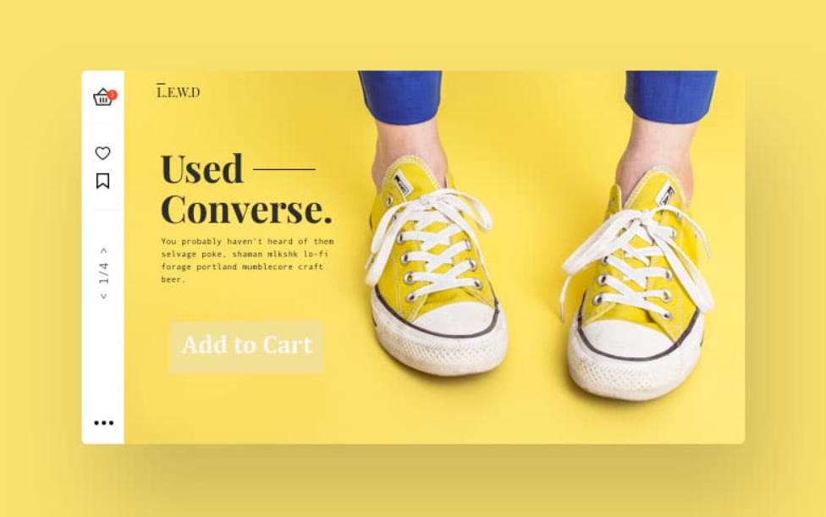
Thảo luận 2
Nêu các trường hợp phối màu không nên sử dụng khi thiết kế website?
Gợi ý:
Thanh điều hướng & menu
Nền button và chữ
Nền banner và chữ
Nền section và chữ

Slide 13
Chuyên đề
Phân nhóm
Bốc thăm chuyên đề
Thảo luận
Trình bày

Slide 14



Chia nhóm thuyết trình
Mỗi nhóm tối đa 5 sinh viên
Mỗi nhóm thảo luận một bài tập trong lab hoặc GV giao.
Chọn 2 nhóm lên thuyết trình
Chuyên đề 3
Chuyên đề 1
Chuyên đề 4
Chuyên đề 2
Notes:
Tối đa 5 thành viên

Slide 15
Bài học online 9

Slide 16

Nội dung bài online 9
Hệ thống thiết kế và các yếu tố tạo nên một thiết kế: màu sắc, hình ảnh, chữ
Web chuẩn 12 cột & Các thành phần trên trang web
Lưới trong thiết kế giao diện

Slide 17
Nội dung bài online 9
Hệ thống thiết kế và các yếu tố tạo nên một thiết kế: màu sắc, hình ảnh, chữ
Font chữ
Kết hợp chữ
Thiết kế hình ảnh
Web chuẩn 12 cột & Các thành phần trên trang web
Lưới trong thiết kế giao diện

Slide 18
Nội dung bài online 9
Web chuẩn 12 cột & Các thành phần trên trang web
Lý thuyết 12 cột
Lưới trong Figma

Slide 19

Tóm tắt bài học
Hệ thống thiết kế
Màu
Chữ
Hình ảnh
Layout web 12 cột
Lưới trong figma

Slide 20


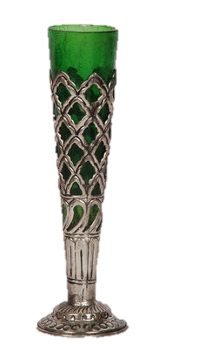
Cảm ơn

